Slide 1

Unit 1 – Hello
Lesson 2
Part 4,5,6

Slide 2

WARM UP

Slide 3
Lụât chơi: Giáo viên mở slide đầu tiên ra, bao
gồm 8 bức tranh phía sau. Đọc và cho hs 2-3 phút để
ghi nhớ 8 nội dung bức tranh.Sau đó, chuyển sang
slide tiếp theo. Ở slide này, đã có 1 hoặc 2 bức tranh
biến mất. Yêu cầu hs nêu tên bức tranh đó là gì?
Kiểm tra đáp án đúng bằng cách click vào icon câu
hỏi ở trên tiêu đề.

Slide 4








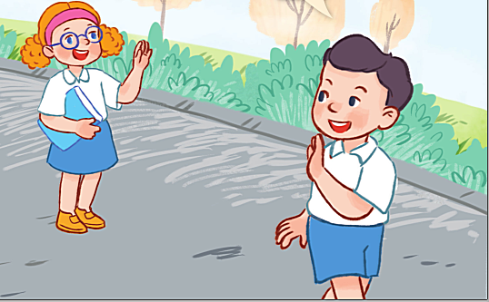
What’s missing?
Open
Next

Slide 5

What’s missing?
Open
Next

Slide 6
What’s missing?
Open
Next

Slide 7
What’s missing?
Open
Next

Slide 8
What’s missing?
Open
Next

Slide 9
What’s missing?
Open
Next

Slide 10
What’s missing?
Open

Slide 11
Listening and
reading

Slide 12





3. Lucy: Hello, Minh. How are you?
Minh: Fine, thank you
2. Ben: Goodbye, Mai.
Mai: Bye, Ben
3
4
2
1
4. Lucy: Goodbye, Minh
Minh: Bye, Lucy
1.Ben: Hello, I’m Ben
Mai: Hi, Ben. I’m Mai

Slide 13

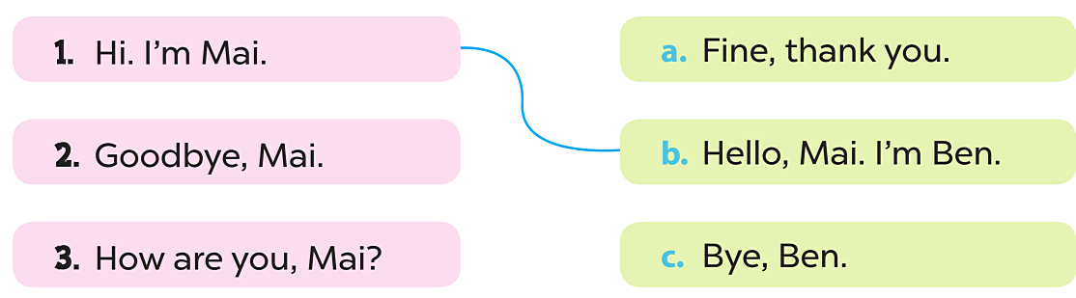

Slide 14

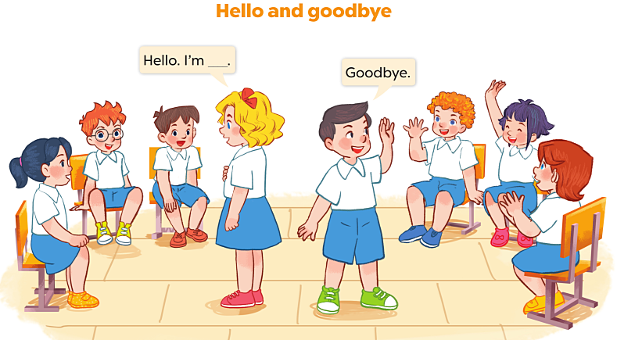

Slide 15
Review game

Slide 16















Slide 17






Hello ………………,
How are you?
Ben
Mai
Lucy
Minh

Slide 18
Good bye
Thank you
Fine
Hi

Slide 19
Hi Ben, I’m ………
Ben
Mai
Nga
Linh

Slide 20
Reorder : ogodyeb
boogdye
goodbye
goodbey
godobye

Slide 21
Hi, thanks
Fine, thanks
Hi, thank you
Fine, thank you

Slide 22







